Slide 1
问题1：CNN和全连接网络的区别？

Slide 2
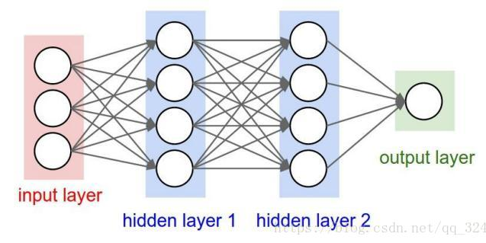
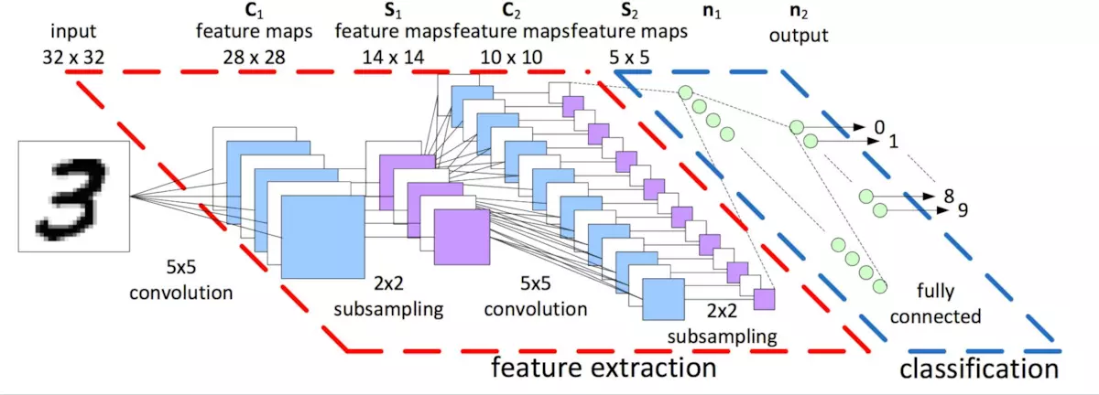

Slide 3
问题2：RNA-seq？

Slide 4
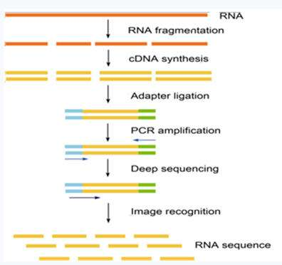
问题3：RNA-seq？
转录组测序技术指利用第二代高通量测序技术进行 cDNA 测序，全面快速地获取某一物种特定器官或组织在某一状态下的几乎所有转录本。
把高通量测序技术应用到有mRNA逆转录生成的cDNA上，从而获得来自不同基因的mRNA片段在特定样本中的含量，这就是mRNA片段或mRNA-Seq，同原理，各种类型的转录本都可以用深度测序技术进行高通量检测，统称作RNA-Seq。
相比于传统的sanger测序法，RNA-Seq具有以下优势：
数字化信号：直接测定每个转录本片段序列，单核苷酸分辨率的精确度，同时不存在传统微阵列杂交的荧光模拟信号带来的交叉反应和背景噪音问题。
高灵敏度：能够检测到细胞中少至几个拷贝的稀有转录本。
任意物种的全基因组分析：无需预先设计特异性探针，因此无需了解物种基因信息，能够直接对任何物种进行转录组分析。同时能够检测未知基因，发现新的转录本，并精确地识别可变剪切位点及cSNP，UTR区域。
更广的检测范围：高于6个数量级的动态检测范围，能够同时鉴定和定量稀有转录本和正常转录本。
RNA-Seq 实验流程图

Slide 5
问题3：LINCS在解决什么问题？目前都在干什么？

Slide 6
Gene set enrichment analysis:
A knowledge-based approach for interpreting genome-wide expression profiles

Slide 7
GSEA
问题定义
如何从这些基因表达谱中发掘有用的信息，以及对生物学现象进行解释 ？
现存难点
1. 传统方法在经过多重假设检验校正，或许没有一个基因满足统计学显著性的阈值
2. 传统方法也许会有很多差异基因，但是这些差异基因无法与生物学内容整合起来
3. 传统方法单基因分析方法也许会错过许多对通路有重要影响的基因
4. 传统方法当不同团队对同一生物学体系进行研究时，得到的差异基因或许就不太一致
解决方法
提出了一个新的方法 —— GSEA（Gene Set Enrichment Analysis，基因集富集分析）
GSEA特点
1. 分析的基因集合而不是单个基因
2. 将基因与预定义的基因集进行比较
3. 富集分析

Slide 8
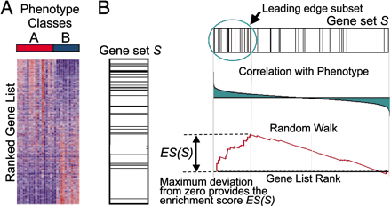
GSEA
方法概述:
输入一个基因表达量矩阵，其中的样本分成了A和B两组，首先对所有基因按某种标准(通常使用foldchange)进行排序，然后判断基因集S里的成员在基因列表L里面是随机分布的，还是主要聚集在顶部或底部。如果我们研究的基因集S的成员显著聚集在L的顶部或底部，那么就说明此基因集成员对实验干预造成的结果有作用，就是我们要关注的基因集。
1. 表达谱数据 D 2. 排序的基因列表 L
3. 指数 p 4. 基因集 S

Slide 9
GSEA
STEP 1
计算富集得分 ES
STEP 2
估计 ES 的显著性水平
STEP 3
多重假设检验校正
GSEA 的关键步骤

Slide 10
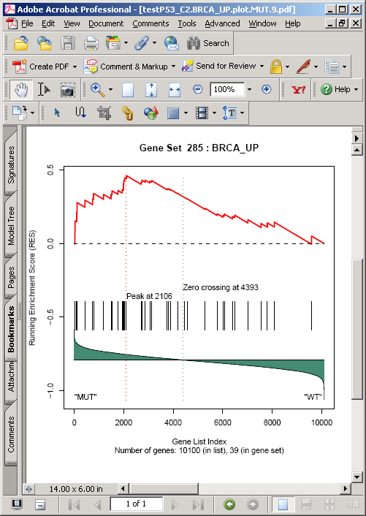
GSEA
STEP 1 计算富集得分 ES
排序的基因列表 (L) | FC |  | 对ES的贡献 | 在S中 +|FC| / Σ | 不在S中 -1/(N-N_{H}) | ES
—————— | 15 | 在 | + 0.15 | + 0.15 |  | 0.15
—————— | 12 | 在 | + 0.12 | + 0.12 |  | 0.27
—————— | 10 | 不在 | - 0.001 |  | - 0.001 | 0.269
—————— | 9 | 在 | + 0.09 | + 0.09 |  | 0.359
—————— | 8 | 在 | + 0.08 | + 0.08 |  | 0.439
—————— | 6 | 不在 | - 0.001 |  | - 0.001 | 0.438
... | ... | ... |  |  |  | ...
= 在基因集S中基因的FC之和（例如：100）
N = 在数组中基因的序号（例如：1020）
N_{H} = 在基因集S中基因的序号（例如：20）
ES(S) ≡ 偏离 0 最大的那个数值
L

Slide 11
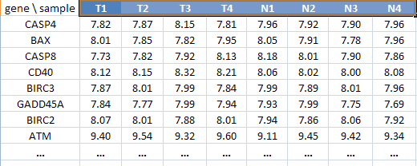
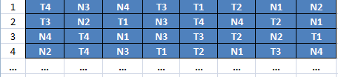
GSEA
STEP 2 估计 ES 的显著性水平
基因表达矩阵，样本标签表示表型组
计算每个基因的差异表达值(DE(g))，然后计算所有基因集的ES(S)
{ES(S,π₁)}
{ES(S,π₂)}
{ES(S,π₃)}
{ES(S,π₄)}

Slide 12
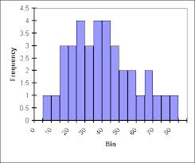
GSEA
STEP 2 估计 ES 的显著性水平
将观察到的 ES(S) 的显著性与随机分配表型或随机基因集计算的经验零分布 ES(S, π) 进行比较。
ES_{NULL}(S): ES(S)零分布
G | T1 | T2 | T3 | T4 | N1 | N2 | N3 | N4
1000个ES(S,π) 的直方图
ES(S)
ES(S,π₁)
ES(S)
G | T4 | N3 | N4 | T3 | T1 | T2 | N1 | N2
ES(S,π₂)
G | T3 | N2 | T1 | N3 | T4 | N4 | T2 | N1
G | N4 | T4 | N1 | N3 | T3 | T4 | N2 | T1
ES(S,π₃)
:
ES(S,π₁₀₀₀)
:
1000 x
相对于ES(S)零分布计算每个ES(S)的经验名义p值：p ≥ ES(S)

Slide 13
GSEA
STEP 3 多重假设检验校正
由置换得到的给定 S 的 ES(S, π) 值的直方图
ES(S)
原始的 ES(S)
NES(S) ≡
mean_{π}{ 与ES(S)符号相同的ES(S, π) 值 }
ES(S,π)
对于每个置换 π 和基因集 S，计算 NES(S, π) 用于计算 FDR：
ES(S,π₁)
ES(S,π₂)
ES(S, π_{k})
ES(S,π₃)
NES(S, π_{k}) ≡
mean_{π}{ 与ES(S, π_{k})符号相同的ES(S, π) 值 }
ES(S,π)

Slide 14
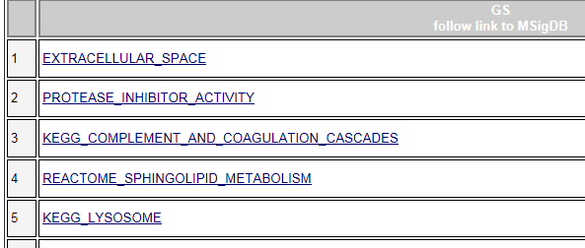
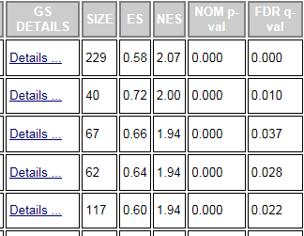
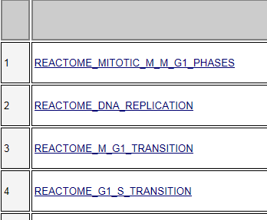
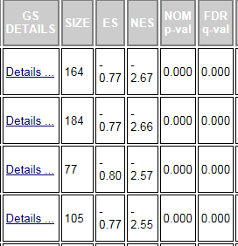
GSEA
STEP 3 多重假设检验校正
GSEA 返回两个基因集的列表: {S with NES > 0} 和 {S with NES < 0} (都按NES值排序)
NES > 0, 降序排序
NES < 0,
升序排序

Slide 15
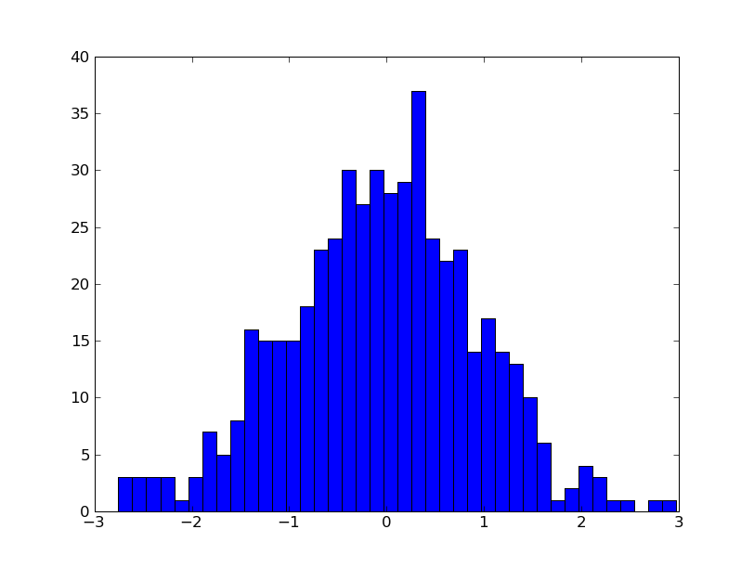
GSEA
STEP 3 多重假设检验校正
使用这个零分布来计算每个 NES(S) > 0 的 FDR q 值*
NES(S, π) 的直方图
NES(S) 的直方图
NES*
NES*
NES(S,π)
NES(S)
NES(S) ≥ NES*
NES(S,π) ≥ NES*
*对于NES(S) < 0是同样的

Slide 16
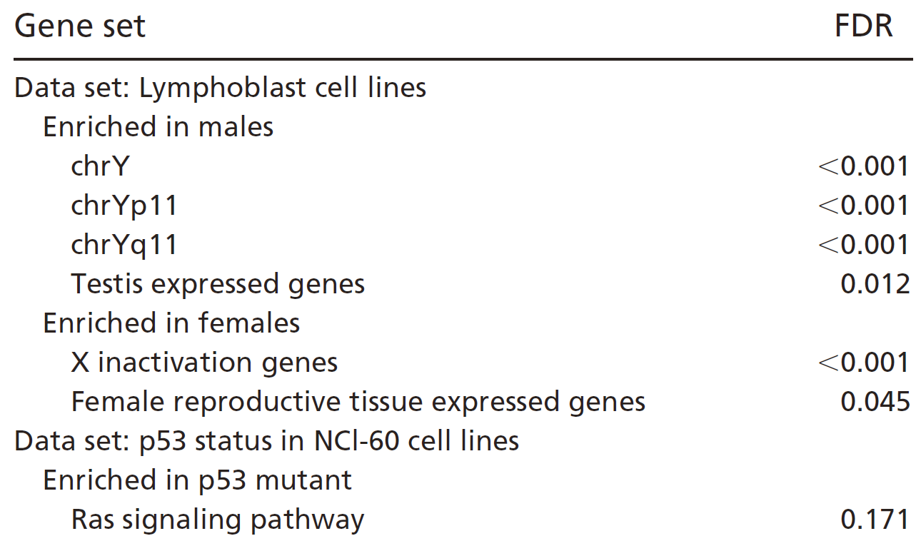
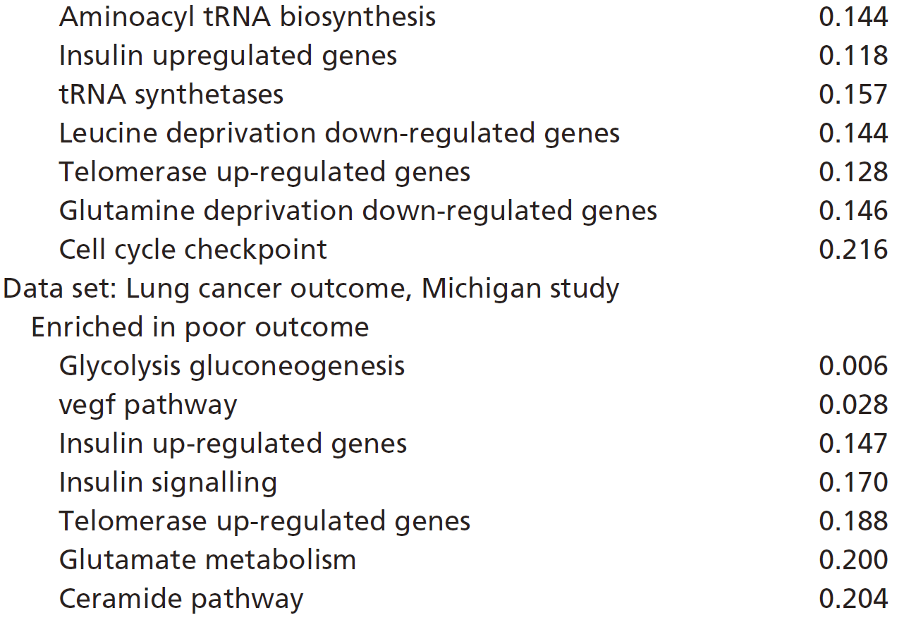
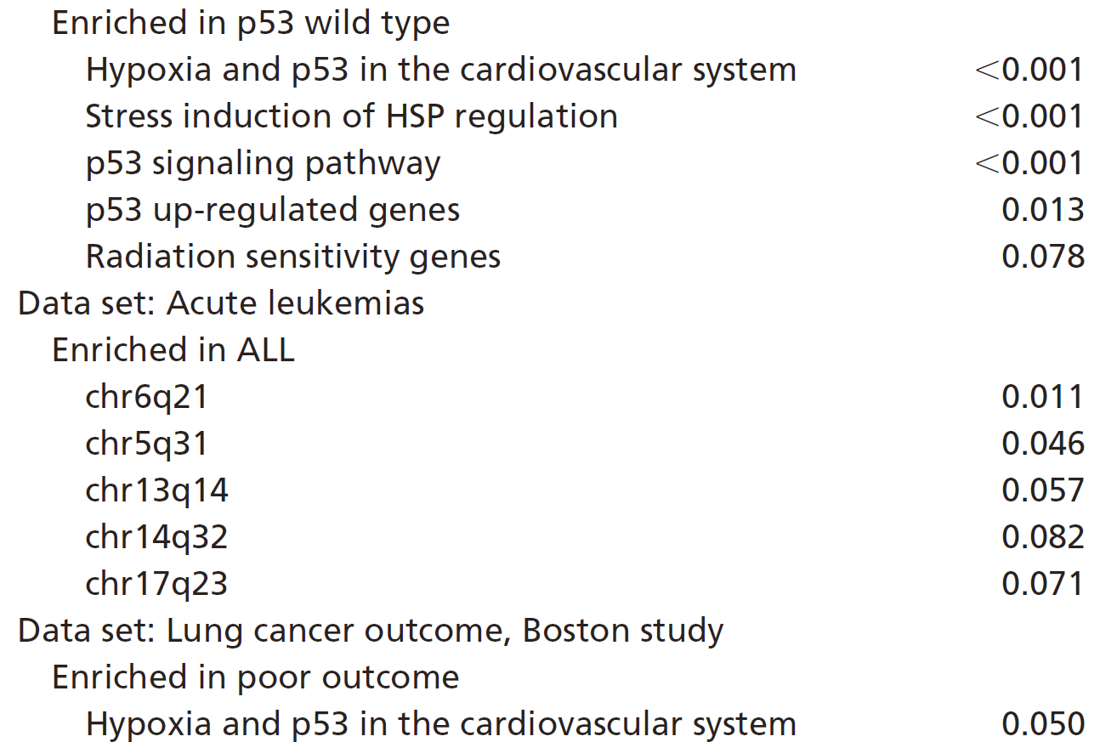
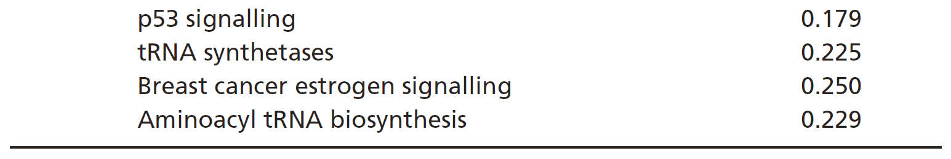
GSEA
FDR ≤ 0.25 的 GSEA 结果汇总

Slide 17
GSEA
与单基因方法相比，GSEA 具有许多优势：
1. 通过识别通路和过程，简化了对大规模实验的解释
2. 当基因集的成员表现出强烈的互相关时，GSEA可以提供信噪比，使检测单个基因的微小变化成为可能
3. leading-edge 分析可以帮助基因子集以阐明结果
与最近已开发的其他几种工具相比，GSEA 在两个重要方面有所不同：
1. GSEA 考虑实验中的所有基因，而不仅仅是那些在 fold-change 或显著性方面高于一个任意 cutoff 值的基因
2. GSEA 通过置换类标签来评估其显著性，这保留了基因-基因相关性，从而提供了更准确的零模型
然而，GSEA 的真正优势在于其灵活性。作者已经创建了一个有1325个基因集组成的初始分子签名数据库，包括基于生物学通路，染色体定位，上游顺式基序，对药物治疗的反应，或先前生成的微阵列数据集中的表达谱的数据集。进一步地，可以通过遗传和化学扰动，基因组信息的计算分析和额外的生物学注释来创建数据集。此外，GSEA 本身可以通过识别在不同实验数据集之间共享的 leading-edge 集，来细化手动管理的通路和集合。随着这类集合的加入，GSEA 等工具将有助于将先验知识与新生成的数据联系起来，从而有助于揭示健康和疾病状态下基因的集体行为。

